Slide 1

«Формирование позитивных
детско-родительских
отношений»

Slide 2

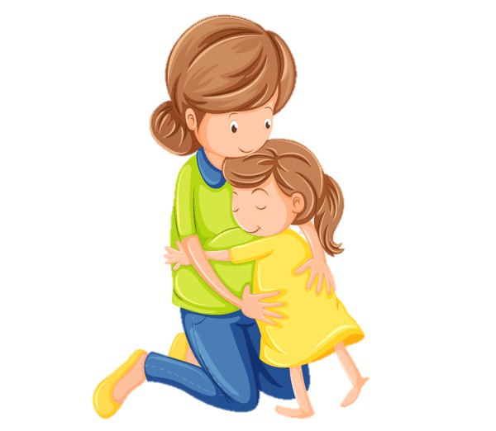
Не ребёнок должен Вас понимать, а Вы ребёнка. Только потому, что Вы были ребёнком, а ребёнок еще не был взрослым.

Slide 3
Цель: формирование навыков гармоничного, доверительного взаимодействия родителей и детей.
Задачи:
1.Создание эмоционально непринужденной обстановки в группе, атмосферы поддержки.
2.Развитие доверительных детско-родительских отношений.
3. Развитие коммуникативных навыков.
4. Выработка навыков совместного конструктивного сотрудничества.

Slide 4
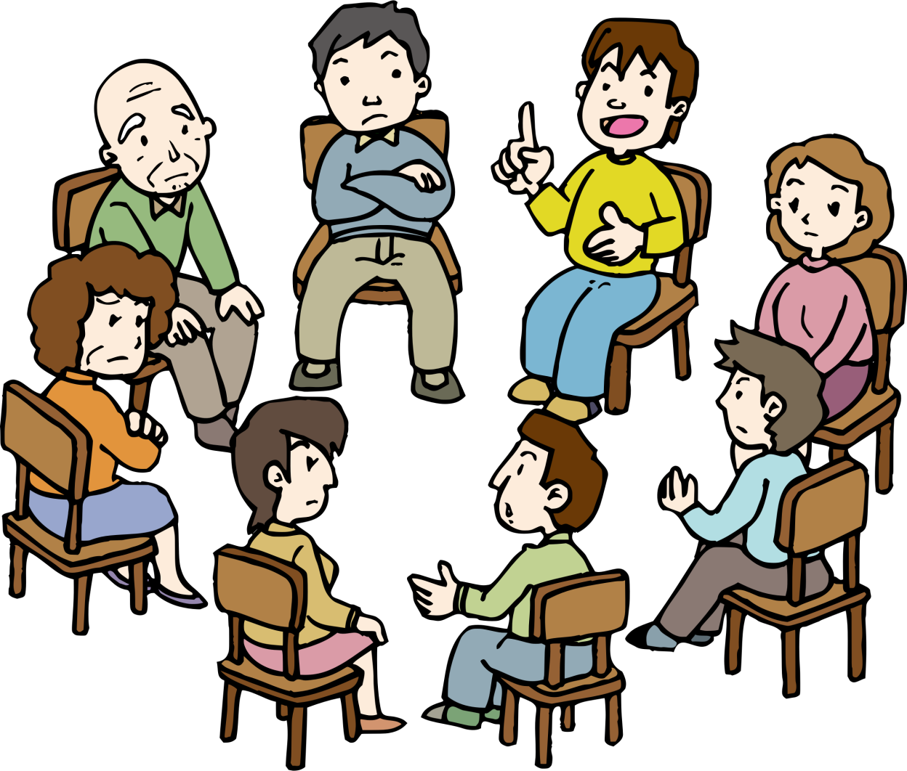
Упражнение
«Скажи мне, как тебя зовут,
и я скажу, кто ты!»

Slide 5
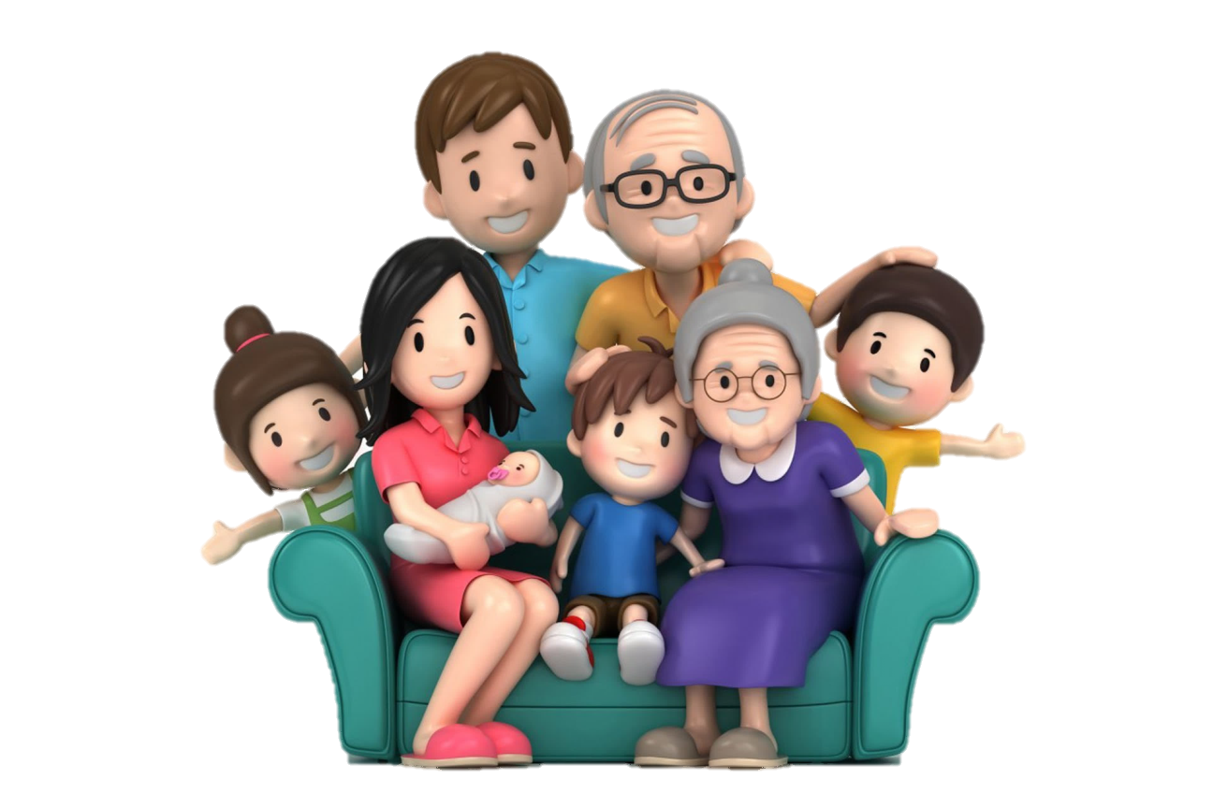




Семья - важнейший фактор развития личности. В семье ребенок рождается, получает первоначальные знания о мире и первый жизненный опыт.
Ребенка должны воспитывать родители, а все социальные институты могут лишь помочь им в обеспечении условий для саморазвития ребенка, помогая ему познать свои индивидуальные задатки, склонности и реализовать. Семейное воспитание продолжается всю жизнь человека, происходит в любое время суток, в любое время года.

Slide 6
Основные типы детско-родительских отношений.
Авторитарный тип.
В семье существует строгая иерархия: взрослые считаются всегда правыми, дети обязаны беспрекословно подчиняться всем их требованиям и приказам. Мнение ребёнка не учитывается, его интересы и настроения игнорируются, желания и чувства не берутся в расчёт.
При таком стиле детско-родительских отношений:
ребёнок «удобен», поскольку он послушен, исполнителен, нетребователен, им легко управлять, его легко подчинить родительской воле;
у родителей есть ощущение полного контроля над воспитательной ситуацией и будущим ребёнка;
ребёнок удовлетворяет не свои потребности, а потребности родителей, обеспечивая им более удобную жизнь.

Slide 7

Попустительский тип.
Родители мало интересуются ребёнком, до него попросту «не доходят руки». Потребности ребёнка, и частности в эмоциональном контакте, игнорируются. Ребёнок испытывает недостаток внимания, заботы, тепла. Может наблюдаться как в семьях с невысоким достатком, где родители вынуждены много работать, так и в весьма благополучных в материальном плане семьях, где родители, занятые своей жизнью, прекрасно одевают и кормят малыша, снабжают игрушками, однако практически не имеют с ним контакта.
При таком стиле детско-родительских отношений:
родители поначалу не тратят много сил и времени на воспитание ребёнка;
ребёнок вынужден учиться решать свои проблемы самостоятельно.

Slide 8
Гиперопекающий тип.
Ребёнок является центром семьи, замыкая всех на своей персоне. Большинство его желаний удовлетворяется, часто даже до того, как они были осознаны и озвучены им самим. с ребенка «сдувают пылинки», содержат его в оранжерейных условиях, не дают ему проявить элементарную самостоятельность, не позволяют вести себя ответственно и решительно. Ребёнок ограждается от любых трудностей, забот, негативных эмоций и неприятностей. К нему не предъявляется никаких требований, обязанностей, просьб. Он живёт в основном своими интересами и потребностями, не принимая во внимание чувства и желания остальных членов семьи.
При таком стиле детско-родительских отношений:
у родителей возникает иллюзия контроля над жизнью и здоровьем ребёнка, тем самым они пытаются снизить свою тревогу;
они ощущают себя «сделавшими всё для своих детей», чем снижают чувство вины, часто присущее родителям;
до начала социализации (поступление в детский сад или школу) ребёнок ощущает себя защищённым.

Slide 9
Демократический тип.
Родители в семье такого типа считаются главными, им принадлежит основная доля власти и ответственности. Но при решении важных семейных вопросов интересы и мнения детей учитываются. В семье принято уважительное отношение друг другу независимо от возраста. Семья характеризуется существованием определённых традиций, правил и ценностей, которые обсуждаются и поддерживаются всеми участниками. Ребёнок хорошо знает свои ограничения, полномочия и зону своей ответственности. В семье преобладает тёплый эмоциональный климат, конфликтные или сложные ситуации не замалчиваются, а обсуждаются и решаются конструктивно.
При таком стиле детско-родительских отношений:
жизнь в семье требует от родителей внимания, душевной работы, творческого подхода к воспитательным задачам, постоянного «взросления» вместе с каждым своим ребёнком;
отсутствуют простые решения, иллюзия контроля над ситуацией, нет однозначности, родитель участвует во взрослении человека, отличающегося от него самого, ему придётся осознать и уважать эти различия, устанавливая и поддерживая непростой баланс между родительским участием и передачей ответственности ребёнку за его собственную жизнь.

Slide 10
4 принципа, которые стоит учитывать при реализации положительных детско-родительских отношений:
- принцип равенства. Взаимоотношения должны поддерживаться на уровне партнёрства, ведь «ребёнок – это не будущий человек, а просто человек, обладающий свободой быть и стать, правом быть понятым и принятым, способностью принимать и понимать других» ;
- принцип добровольности, как отсутствие насилия над личностью другого человека;
- принцип открытости и искренности. Важно уметь признавать свои ошибки и быть честными. Дети особенно остро чувствуют фальшь;
- принцип взаимного уважения друг к другу.

Slide 11


Упражнение
«Простой вопрос»
«Простой вопрос»

Slide 12
Советы для формирования положительных детско-родительских отношений.
Чтобы не допускать глубокого, разлада ребенка с самим собой и окружающим миром, нужно постоянно поддерживать его самооценку или чувство самоценности:
1. Безусловно принимать его.
2. Активно слушать его переживания, и потребности.
3. Бывать (читать, играть, заниматься) вместе.
4. Не вмешиваться в его занятия, с которыми он справляется.
5. Помогать, когда просит.
6. Поддерживать успехи.
7. Делиться своими чувствами (значит доверять).
8. Конструктивно разрешать конфликты.
9. Использовать в повседневном общении приветливые фразы. Например: Мне хорошо с тобой. Я рада тебя видеть. Хорошо, что ты пришел. Мне нравится, как ты. Я по тебе соскучилась. Давай (посидим, поделаем.) вместе. Ты, конечно, справишься. Как хорошо, что ты у нас есть. Ты мой хороший.
10. Обнимать не менее 4х, а лучше по 8 раз в день.

Slide 13







Упражнение
«Найди своё место»

Slide 14


Прежде чем воспитывать, откройте двери в своё детство. Вспомните, какими были вы, чего ждали от своих родителей? Что вы испытываете, воспитывая своего ребёнка? Превосходство или сочувствие к нему? Но самое главное – никогда не воспитывайте ребёнка в состоянии аффекта. Семь раз отмерьте, один отрежьте. Старайтесь стать для ребёнка таким родителем, о котором вы сами мечтали в детстве.

